Slide 1
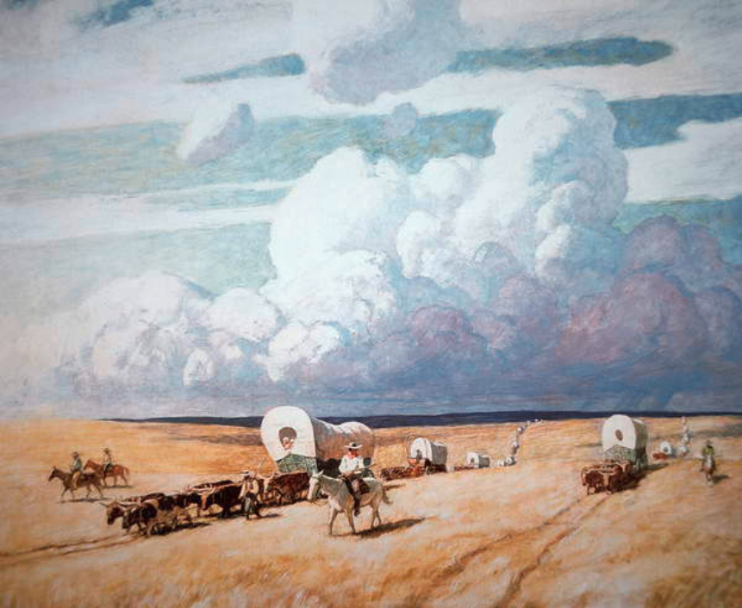
Dalla Restaurazione all’Unità d’Italia
Unità 2
CAPITOLO
9
Il continente americano,
1800-60
Ames, Iowa State University Museum/Opera in Pubblico Dominio
1

Slide 2
Dalla Restaurazione all’Unità d’Italia
Unità 2
Il continente americano, 1800-60
Capitolo 9
1. L’ indipendenza dell’America centro-meridionale
Nelle colonie spagnole e portoghesi in America
la società era divisa in base alle caratteristiche etniche
«BIANCHI DI PRIMO RANGO»
nobili, vescovi e alti funzionari di origine europea
“creoli”, nati in America discendenti dei primi colonizzatori. Erano grandi proprietari terrieri e grandi commercianti
«BIANCHI DI SECONDO RANGO»
«METICCI» o «MULATTI»
nati da una persona indigine e una europea; artigiani e bottegai
INDIOS
discendenti delle popolazioni indigene; servi impiegati nelle miniere e nelle piantagioni
SCHIAVI NERI
discendenti degli africani deportati
ZAMBOS
figli di una persona indigena e una di origine africana
2

Slide 3
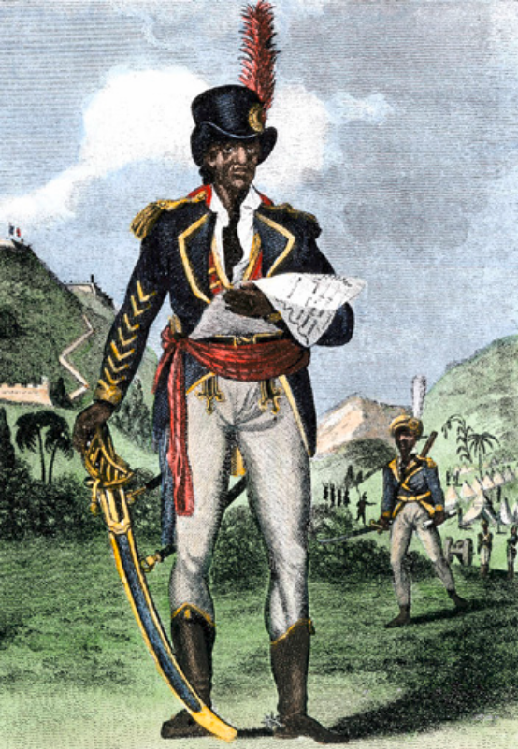
Dalla Restaurazione all’Unità d’Italia
Unità 2
Il continente americano, 1800-60
Capitolo 9
I creoli avevano il potere economico ma non il potere politico
verso la fine del Settecento
iniziarono a progettare l’indipendenza dalla madrepatria
incoraggiati da
declino della potenza di Spagna e Portogallo
desiderio di rompere il monopolio commerciale imposto alle colonie da Spagna e Portogallo
diffusione degli ideali di libertà nati dalla Rivoluzione francese e dall’indipendenza degli Stati Uniti
3
Wikimedia Commons Pubblico Dominio

Slide 4
Dalla Restaurazione all’Unità d’Italia
Unità 2
Il continente americano, 1800-60
Capitolo 9
SIMÓN BOLÍVAR in Venezuela
Tra il 1810 e il 1830
l’America latina insorse
la rivoluzione fu guidata da
JOSÉ DE SAN MARTÍN in Argentina
nacquero nuovi Stati indipendenti
tutti repubblicani
tranne il Brasile che ebbe un imperatore
dopo l’indipendenza
gli Stati appena nati rimasero molto deboli
perché non riuscirono o non vollero dare vita a una confederazione come avevano fatto gli Stati Uniti
4

Slide 5
Dalla Restaurazione all’Unità d’Italia
Unità 2
Il continente americano, 1800-60
Capitolo 9
2. Gli Stati Uniti
Tra il 1800 e il 1860
avvenne la cosiddetta CONQUISTA DEL WEST
cioè l’avanzata di coloni, detti PIONIERI, verso le pianure dell’OVEST
scoppiarono conflitti con i nativi
nel 1803
fu acquistata
la Louisiana
- azione dei coloni,
che avanzavano e si prendevano le terre
- azione dello Stato, tramite guerre
tra il 1845 e il 1850
furono annessi Texas, California e Florida
nel 1867
fu acquistata l’Alaska dalla Russia
Nella prima metà dell’800
crescita demografica
gli Stati uniti conobbero
crescita tecnologica
rete ferroviaria e industrie
nel 1860
gli Stati Uniti erano la seconda potenza mondiale dopo la Gran Bretagna
5

Slide 6
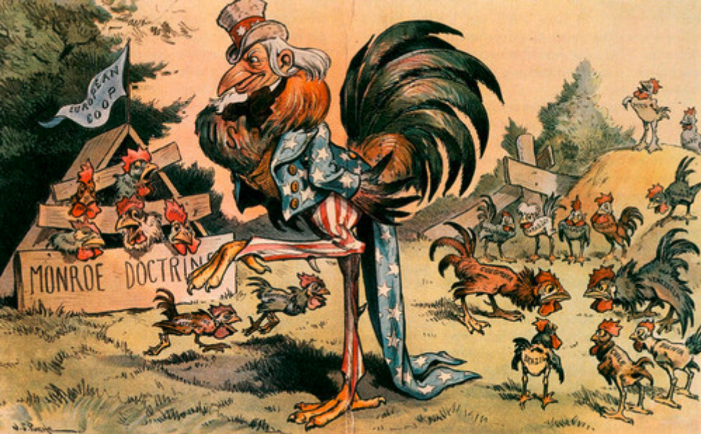
Dalla Restaurazione all’Unità d’Italia
Unità 2
Il continente americano, 1800-60
Capitolo 9
gli Stati Uniti non avrebbero più accettato intromissioni dagli Stati europei
Nel 1823
il presidente
JAMES MONROE
lanciò la
DOTTRINA MONROE
gli Stati Uniti non si sarebbero intromessi negli affari europei
iniziò l’ISOLAZIONISMO
puntando sul controllo delle repubbliche nate in America latina
diventando la potenza egemone nel continente americano
6
Washington DC, Library of Congress/Wikimedia Commons Pubblico Dominio

Slide 7
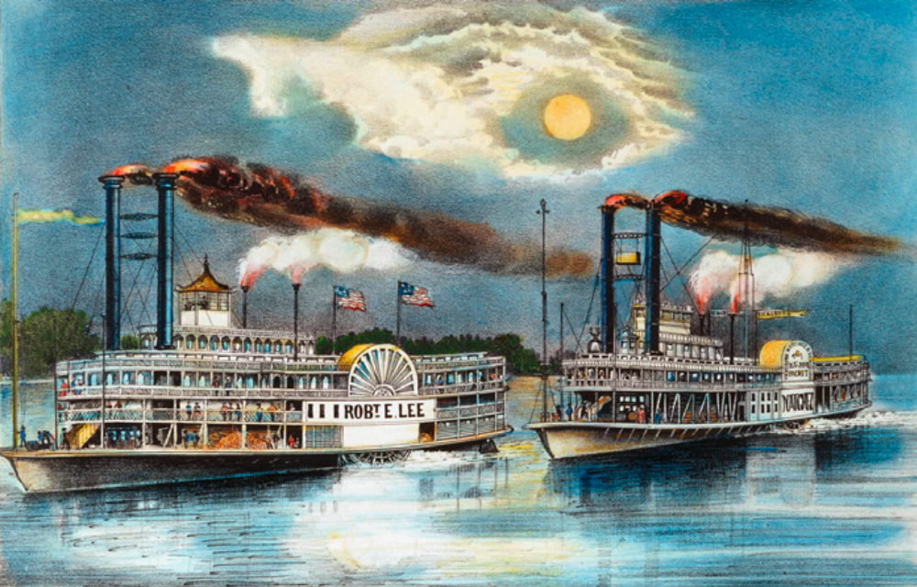
Dalla Restaurazione all’Unità d’Italia
Unità 2
Il continente americano, 1800-60
Capitolo 9
NORD
industrializzato, non schiavista
Negli Stati Uniti
c’erano differenze profonde tra
in agricoltura prevaleva la piccola proprietà famigliare
SUD
con economia di piantagione, schiavista
i grandi proprietari terrieri dominavano la vita economica e politica
7
Opera in Pubblico Dominio

